Slide 1
Τι κάνω για να νιώσω καλά

Slide 3
Μερικές φορές μπορεί να συμβεί ένα γεγονός που θα με κάνει να αναστατωθώ ή να στενοχωρηθώ ή ακόμη και να θυμώσω.

Slide 4
Σε όλους τους ανθρώπους συμβαίνει αυτό. Όταν οι άνθρωποι αναστατώνονται, προσπαθούν να κάνουν κάτι που θα τους ηρεμήσει και θα νιώσουν και πάλι καλά.

Slide 5
Θα προσπαθήσω να εφαρμόσω κάποιες από τις παρακάτω ιδέες, για να νιώσω καλύτερα.

Slide 6
Μπορώ να μετρήσω μέχρι το 10 αργά-αργά.

Slide 7
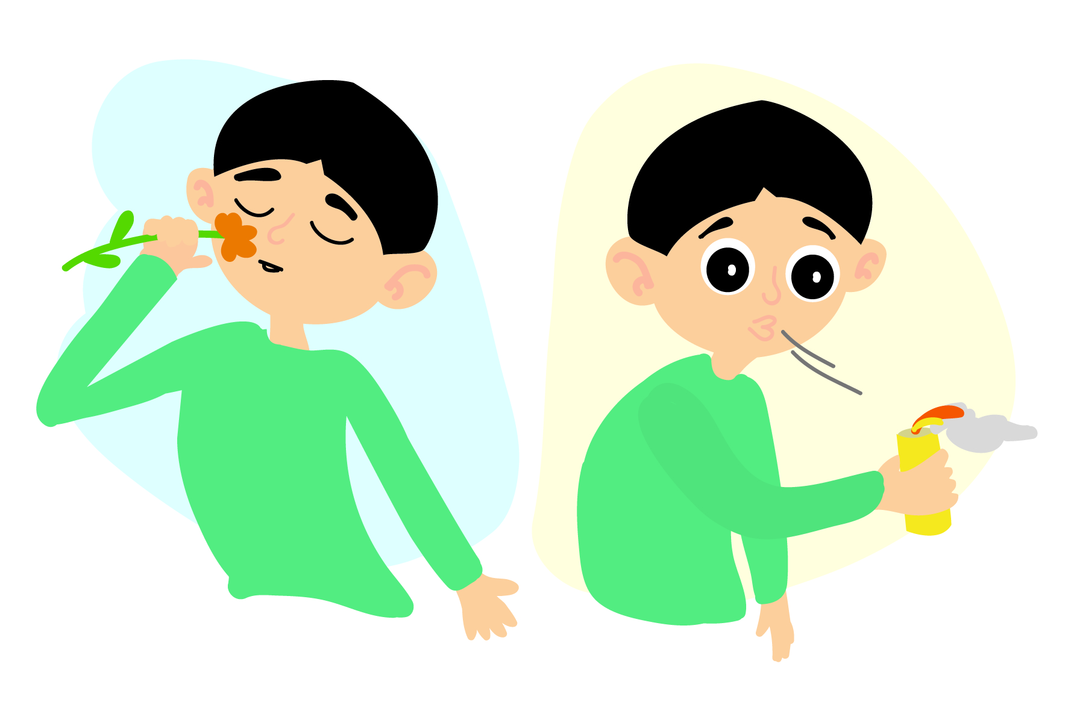
Μπορώ να πάρω βαθιές ανάσες, σαν να μυρίζω ένα όμορφο λουλούδι και να εκπνεύσω από το στόμα, σαν να προσπαθώ να σβήσω ένα κερί.

Slide 8
Μπορώ να ζητήσω βοήθεια από έναν ενήλικα που θα βρίσκεται κοντά μου. Σίγουρα θα ξέρει πώς να με βοηθήσει. Μια καλή ιδέα είναι να πω «Χρειάζομαι βοήθεια, γιατί νιώθω αναστατωμένος».

Slide 9
Μπορώ, επίσης, να βρω τη λύση μόνος μου, ώστε να νιώσω καλά.

Slide 10
Για παράδειγμα, να διαβάσω ένα παραμύθι που μου αρέσει πολύ.

Slide 11
Να ακούσω την αγαπημένη μου μουσική.

Slide 12
Να κάνω μια μικρή βόλτα στο χώρο όπου βρίσκομαι.

Slide 13
Να παίξω με ένα παιχνίδι που αγαπώ.

Slide 14
Να δω ένα παιδικό πρόγραμμα στην τηλεόραση ή στο tablet.

Slide 15
Μόλις ηρεμήσω, θα μπορώ να συζητήσω και να μιλήσω γι’ αυτό που με αναστάτωσε, με θύμωσε ή με στενοχώρησε και σίγουρα θα βρεθεί μια λύση.

Slide 16
Είναι σημαντικό να θυμάμαι ότι, εάν εφαρμόσω κάποιες από τις παραπάνω ιδέες, τότε σύντομα θα νιώσω καλύτερα.

